Slide 1
Економіка конярства

Slide 4
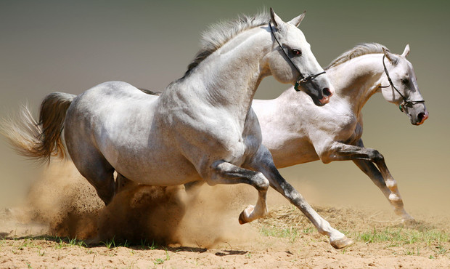
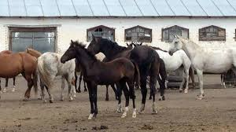

Slide 5
Динаміка поголів'я племінних коней в Україні
Породи | Роки |  |  |  |  | 2010 у % до 2006
 | 2006 | 2007 | 2008 | 2009 | 2010
Українська верхова | 2704 | 2872 | 2913 | 2249 | 2101 | 77,7
Чистокровна | 796 | 755 | 758 | 693 | 695 | 87,3
Орловська | 1069 | 1156 | 1113 | 980 | 858 | 80,3
Російська | 1140 | 1287 | 1297 | 1150 | 899 | 78,8
Новоолександрівська ваговозна | 692 | 606 | 523 | 514 | 395 | 57,1
Інші породи | 769 | 906 | 888 | 878 | 828 | 107,7
Всього | 7170 | 7582 | 7492 | 6464 | 5776 | 80,5

